Slide 1
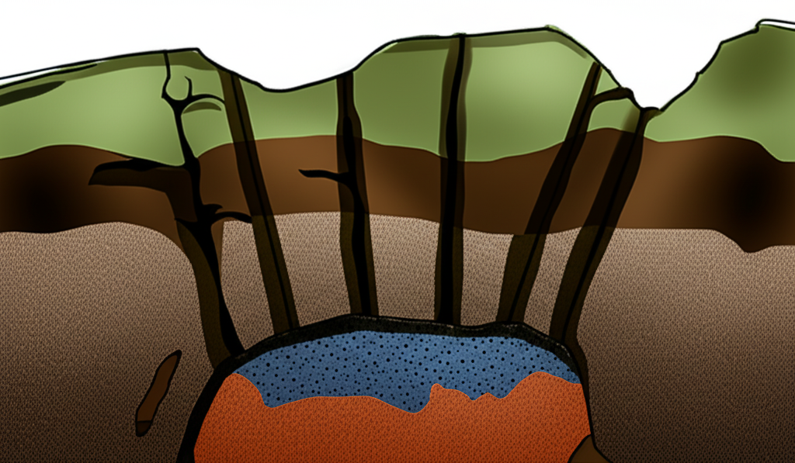
SW
NE
10-20 Mt

